Slide 1
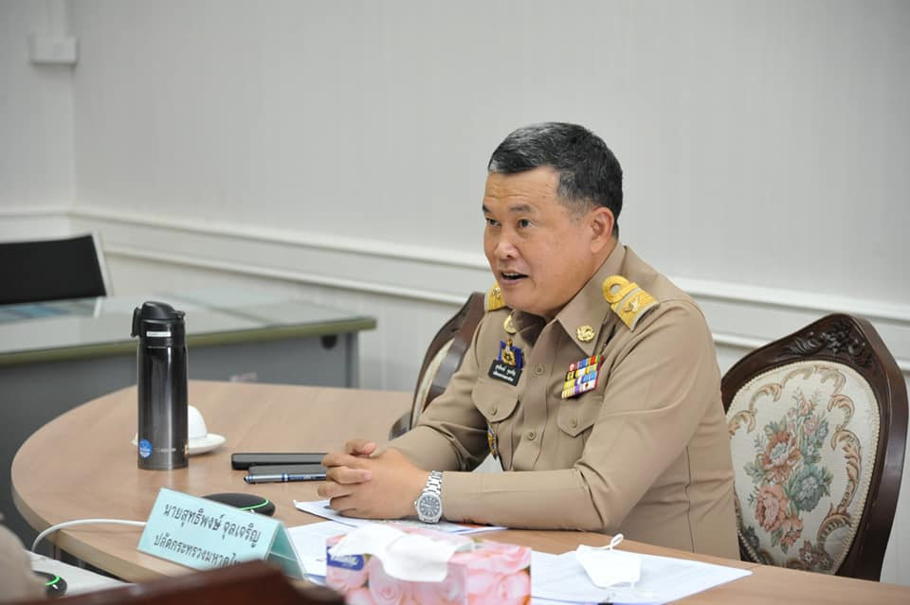
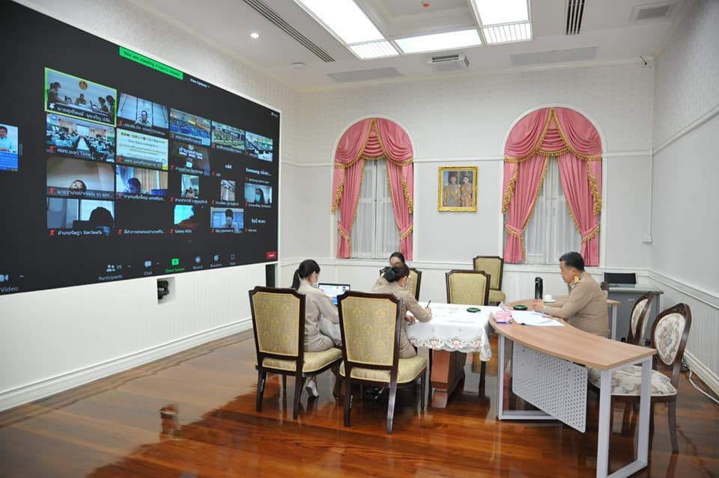
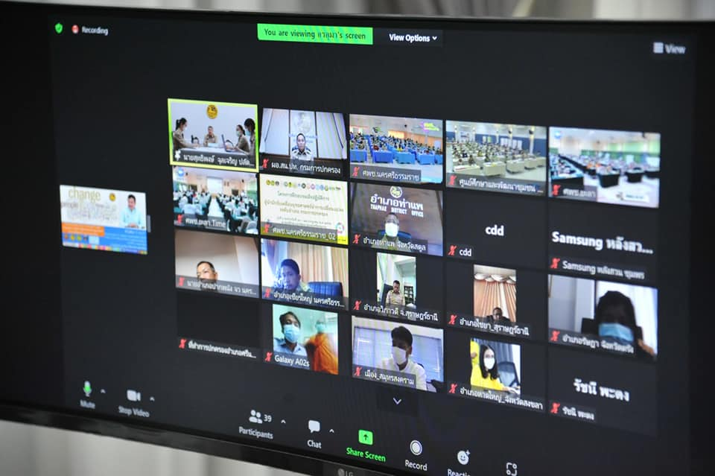
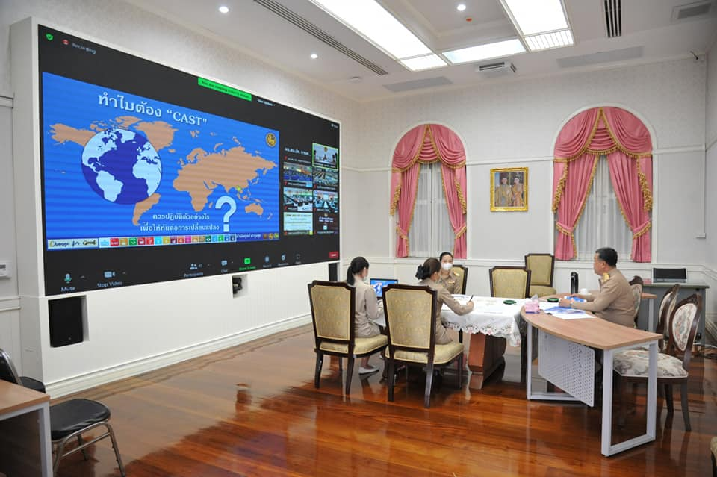
ปลัดมหาดไทย ปลุกใจราชสีห์และภาคีเครือข่าย 21 อำเภอพื้นที่จังหวัดภาคกลางตอนล่างและภาคใต้
วันที่ 18 ก.ค. 65 เวลา 15:00 น. นายสุทธิพงษ์ จุลเจริญ ปลัดกระทรวงมหาดไทย ได้เป็นประธานเปิดโครงการฝึกอบรมเชิงปฏิบัติการผู้นำนักขับเคลื่อนยุทธศาสตร์นำการเปลี่ยนแปลง ระดับอำเภอ กรมการปกครอง รุ่นที่ 1 ภาคกลางตอนล่างและภาคใต้ ตามโครงการอำเภอนำร่องการ “บำบัดทุกข์ บำรุงสุข” แบบบูรณาการ และบรรยายพิเศษ “ทำไมต้อง “C A S T” (Change Agents for Strategic Transformation (CAST))” หลักสูตร “ผู้นำนักขับเคลื่อนยุทธศาสตร์นำการเปลี่ยนแปลงระดับอำเภอ” ผ่านระบบ Zoom Meeting โดยมี รศ.วรวรรณ โรจนไพบูลย์ ผศ.พิเชฐ โสวิทยสกุล ที่ปรึกษาปลัดกระทรวงมหาดไทย นายบุญลือ ธรรมธรานุรักษ์ ผอ.สำนักบริหารการปกครองท้องที่ กรมการปกครอง นางสาวอรอุมา วรแสน ผอ.กลุ่มงานพัฒนาทรัพยากรมนุษย์ สถาบันดำรงราชานุภาพ นายอำเภอและภาคีเครือข่ายของกระทรวงมหาดไทย รวมจำนวน 210 คน และนายอำเภอที่สมัครเข้าร่วมโครงการฯ 54 อำเภอ จากจังหวัดเพชรบุรี กาญจนบุรี นครปฐม ประจวบ ราชบุรี สมุทรสงคราม สมุทรสาคร กระบี่ ชุมพร นครศรีธรรมราช พังงา ภูเก็ต ระนอง สุราษฎร์ธานี ตรัง นราธิวาส ปัตตานี พัทลุง ยะลา สงขลา จังหวัดสตูล ร่วมรับฟัง
สำนักบริหารการปกครองท้องที่ กรมการปกครอง กระทรวงมหาดไทย
https://multi.dopa.go.th/pab/main/web_index

